Slide 1
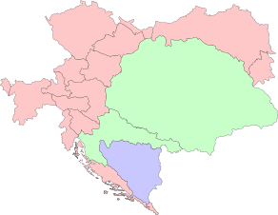
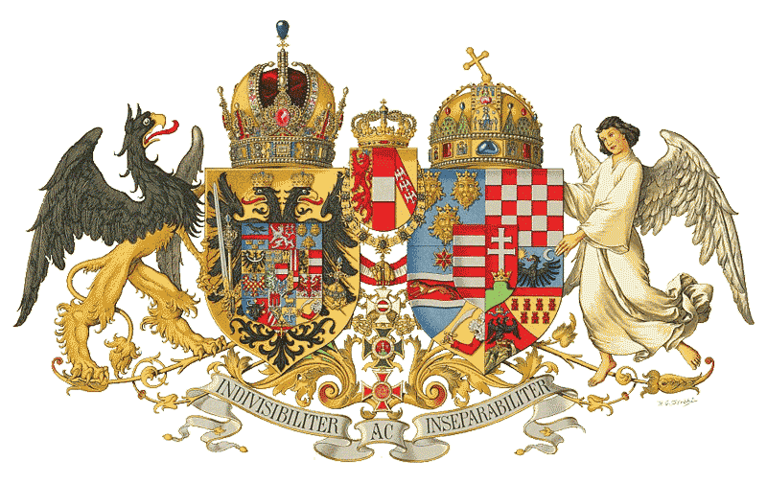
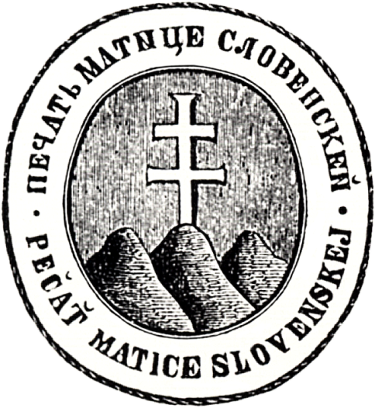
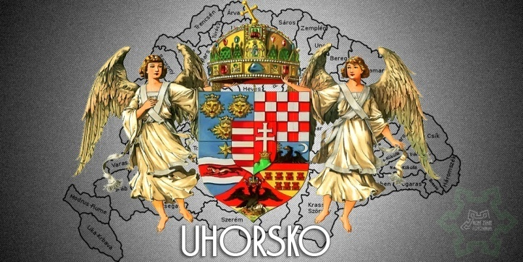
Rakúsko – uhorské vyrovnanie a Slováci
Dejepis 8.ročník

Slide 2
Dôležité dátumy
1867 – vznik Rakúsko – Uhorska
1874 – 1875 – zatvorenie troch slovenských gymnázií
1875 – zrušenie Matice slovenskej

Slide 3
Vznik Rakúsko – Uhorska (1867)
1866 – rakúsko – pruská vojna
pruské vojská porazili rakúsku armádu
uhorskí politici žiadali od rakúskeho panovníka vplyv v riadení uhorskej časti monarchie
štát sa vnútorne rozdelil na dve časti
Dualizmus – systém dvoch centier moci v jednom štáte
1867 – 1918 štát mal názov Rakúsko - Uhorsko

Slide 4
Predlitavsko
Zalitavsko
Bosna – od roku 1908

Slide 5
Fungovanie Rakúsko - Uhorska
V dualistickom systéme štátu boli určité politické pozície samostatné a iné boli spoločné
Rakúsko
Spoločné
Uhorsko
Predlitavsko
Cisár:
František Jozef I.
Zalitavsko
Rakúsky snem
Ministerstvá:
zahraničných vecí,
vojny,
financií
Uhorský snem
Rakúska vláda
Mena: koruna,
Colné územie,
Štátna banka
Uhorská vláda

Slide 6
Slováci v Uhorsku
uhorskí politici sa snažili pretvoriť mnohonárodnostnú krajinu na štát s jedným národom – maďarským
maďarčina sa stala štátnym jazykom v Uhorsku
zvýšil sa národnostný útlak
boli zrušené tri slovenské gymnáziá
1875 – zatvorená Matica slovenská
maďarčina – povinný predmet v škole

